Slide 1
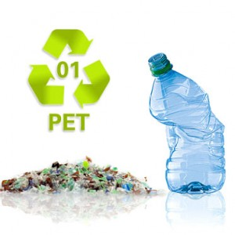
عنوان ارائه: آشنایی با مشخصات بتن با پت

Slide 2
فهرست
1- مقدمه............................................................................................................................................ (3) 2-تعریف............................................................................................................................................. (4) 3- بتن سبز........................................................................................................................................ (5)
3-3- راهکارهای تولید بتن سبز................................................................................................... (6) 4- پلیمر........................................................................................................................................... (12)
4-4- انواع پلیمر............................................................................................................................. (16)
5- پلیمر در بتن............................................................................................................................. (17)
1-5- پت.......................................................................................................................................... (18)
2-5- مزایا........................................................................................................................................ (19)
3-5- کاربردها ............................................................................................................................... (20)
6- نتیجه گیری.............................................................................................................................. (35)
7- منابع .......................................................................................................................................... (39)

Slide 3
1. مقدمه
در عصری که با بحران انرژی و آلودگی‎های زیست محيطی روبرو هستيم توسعه پایدار یکی از اهداف و ارکان اصلی رسيدن به جهانی بدون آلودگی‎های زیست محيطی و بدون تخریب منابع طبيعی است. رعایت و حفظ اصول توسعه پایدار برای تمامی انسان‎ها ضروری است و این قائده برای مهندسين نيز مستثنی نمی‌باشد. در صنعت ساخت‎وساز، بتن یکی از پرکاربردترین مصالح است و ماده اصلی تشکيل‎دهنده آن یعنی سيمان برای توليد، مقادیر بسيار زیادی از دی‎اکسيدکربن را در اتمسفر زمين رها می‎کند. همچنين برای تهيه سنگدانه‎های مصرفی در بتن مقادیر زیادی از منابع طبيعی دستخوش تخریب شده‎اند. پس بدیهی است که ما نمی‎توانيم ساخت و سازی پایدار بدون اعمال تغييراتی در تکنولوژی بتن و تبدیل آن به بتن سبز داشته باشيم.

Slide 4
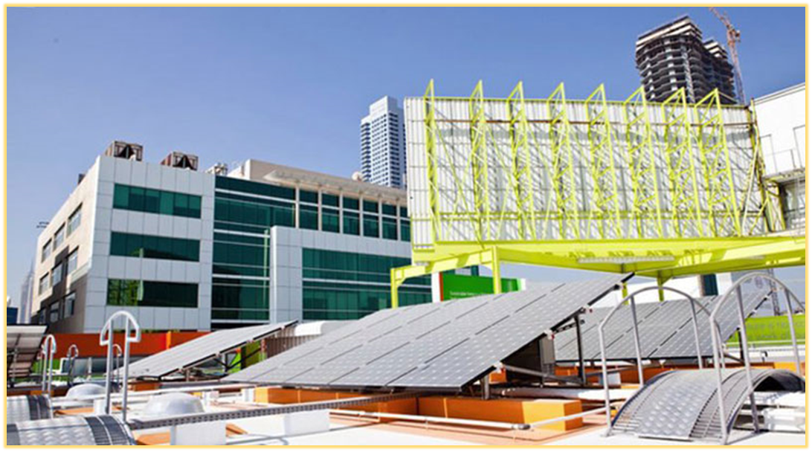
2. تعریف
منظور از بتن سبز بتنی با رنگ سبز نيست بلکه مفهوم سبز: تفکر در طراحی و مخلوط بتن با استفاده از مواد خام سازگار با محيط زیست است. بتن سبز در حقيقت نوعی از بتن است که از مواد بازیافتی و در نتيجه با رویکرد حفظ طبيعت و مصرف انرژی کمتر توليد می‌شود.
هر زیرساخت طراحی و ساخت در رویکرد توسعه پایدار استفاده از منابع طبيعی را به حداقل می‌رساند که در این راه بتن سبز نقش مهمی را ایفا می‌کند. فواید زیست محيطی بتن سبز باعث محبوبيت آن در ساخت و ساز جهان گشته و در این شرایط بحران منابع طبيعی یک معجزه برای آیندگان به شمار می آید.
بتن سبز در حقيقت نوعی از بتن است که از مواد بازیافتی و در نتيجه با رویکرد حفظ طبيعت و مصرف انرژی کمتر توليد می شود.
شکل1: ساختمان TCI پایدارترین ساختمان تجاری جهان(دبی)

Slide 5
3. بتن سبز
1-3- بتن سبز راهی برای ساخت و ساز پایدار
بتن معمولی با مزایای شناخته شده فراوان، محبوبيت زیادی در صنعت ساخت و ساز دارد اما این کاربردهای فراوان با تاثيرات زیست محيطی فراوان توام است. تا کنون نزدیک به 5 ميليارد مترمکعب بتن در جهان توليد شده است و این حجم از توليد بتن نيازمند استفاده از حجم زیادی از منابع طبيعی برای توليد سنگدانه‌ها و سيمان مصرفی در بتن بوده است.
2-3- تاثیرات زیست محیطی بتن معمولی
توليد بتن نيازمند استفاده از حجم زیادی از منابع طبيعی برای توليد سنگدانه‌ها و سيمان مصرفی در بتن است.
سيمان یکی از اجزای اصلی تشکيل دهنده بتن است و توليد هر تن سيمان به ميزان یک تنCo2 در اتمسفر آزاد می‌کند. Co2 به عنوان گاز گلخانه‌ای شناخته شده و باعث گرم شدن زمین می‌شود.
ميزان آب مورد نياز برای ساخت بتن بسيار زیاد است تا جایی که هر ساله بيش از یک تریليون گالن آب شيرین در سطح جهان البته بدون در نظر گرفتن آب برای شستشوی سنگدانه‌ها و آب مورد نياز برای عمل آوری بتن در ساخت بتن مصرف می‌شود.
تخریب و دفع سازه‌های بتنی منجر به شکل‌گيری حجم زیادی از مواد زائد جامد می‌شود.

Slide 6
تمام موارد عنوان شده نشان می‌دهد که صنعت بتن به یک صنعت مخرب زیست محيطی تبدیل شده است، اما می‌توان آن را به یک مصالح سازگار با محيط زیست تبدیل نمود.
3-3- راهکارهای تولید بتن سبز
1-3-3- جایگزینی بخشی از سیمان
کاهش در استفاده از سيمان پرتلند می‌تواند با جایگزینی بخشی از سيمان توسط مواد مختلف مانند خاکستر بادی، گرانول سرباره کوره بلند، خاکستر چوب و پودر سنگ آهک انجام گيرد. استفاده از این مواد منجر به بهبود خواص بتن نيز می‌شود. زیرا حرارت هيدراتاسيون بتن را پایين آورده و خطر ترک خوردگی انقباضی را کاهش می‌دهد و نيز مقاومت بتن را در برابر حمله سولفاتی و واکنش با سنگدانه‌های قليليی افزایش می‌دهد.
1-1-3-3- خاکستر بادی
از لحاظ تئوری امکان جایگزین کردن 100% سيمان پرتلند با خاکستر بادی وجود دارد. خاکستر بادی می‌تواند خواصی از بتن مانند قدرت آن را بهبود بخشد. در ضمن این محصول به راحتی در دسترس است چون به عنوان یک محصول زائد جانبی از احتراق ذغال سنگ بدست می‌آید.

Slide 7
5-2-3-3- خاکستر چوب
خاکستر چوب همان پودر باقی مانده از احتراق چوب است، مانند خاکستر به جا مانده از سوختن چوب در شومينه و یا نيروگاه صنعتی. این محصول به عنوان منبعی غنی از پتاس در کشاورزی پرکاربرد است اما اکنون می‌توان آن را در بتن سبز نيز استفاده کرد. طی آزمایشات صورت گرفته مشخص شد که این محصول به عنوان یک ترکيب معدنی پوزولانی و فعال‌کننده مواد سيمانی قابليت‌های زیادی در ساخت بتن دارد. آنها با جایگزین کردن این محصول تا ميزان 35% سيمان توانستند بتنی با مقاومت فشاری 35 مگاپاسکال تهيه کنند که برای بسياری از کارهای ساختمانی مناسب است.
6-2-3-3- ظروف پلیمری: پت
پت در اغلب کشورها براي تولید الیاف پلی‌استر، رزین‌هاي پلی استر مهندسی، ظروف آب میوه، آب معدنی و ... به کار میرود که به ناچار این مواد مصرفی به جریان زباله‌هاي شهري باز می‌گردند. با روش‌هاي متفاوتی می‌توان از این مواد رهایی یافت: دفن کردن، خاکسترسازي و بازیافت. در خاکسترسازي می‌توان از ارزش حرارتی مواد بهره برد ولی اکسید شدن آن‎ها موجب تولید گازهایی می‌شود که براي سلامتی انسان خطرناك است. مشکل دیگر این زباله‌ها کندي فساد آنهاست. بنابراین به نظر میرسد که به‌دلیل فواید اقتصادي و زیست محیطی، بازیافت بهترین راه حل براي رهایی از زباله‌هایی همچون پت و غیره می‌باشد.

Slide 8
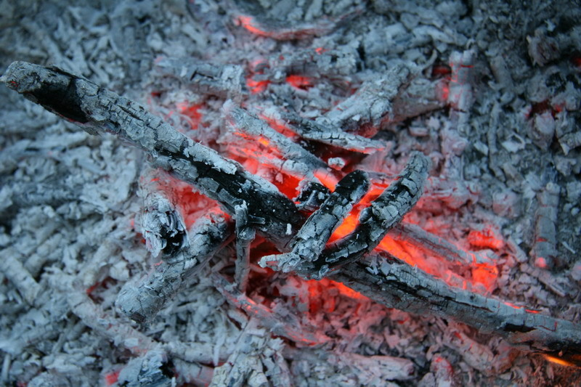
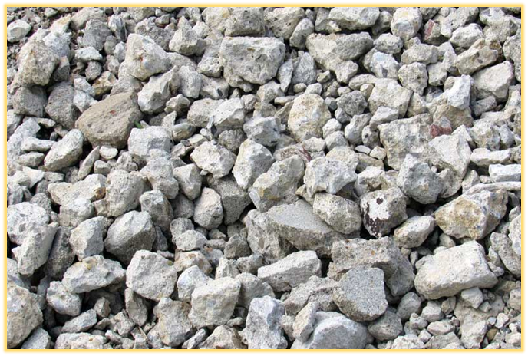
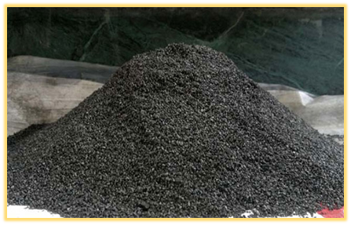
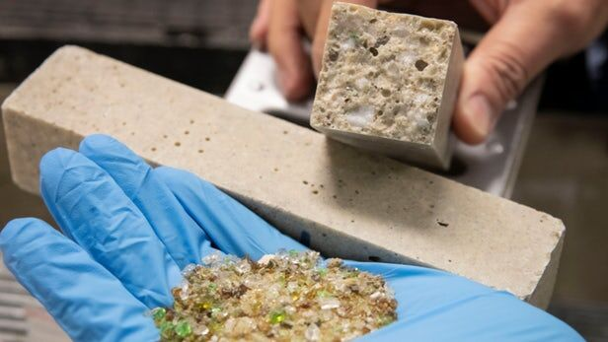
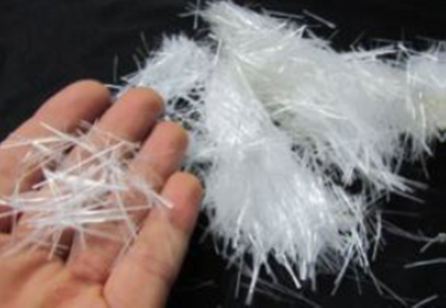
شکل3: خاکستر چوب
شکل2: بتن تخریب شده
شکل4: ماسه ریخته گری
شکل5: خرده و الیاف شیشه

Slide 9
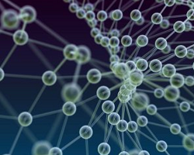
4. پلیمر
پلیمر در واقع نام محصول خام پلاستیک است. مواد پلیمری تنوع زیادی دارند و با توجه به محصول نهایی برای تولید پلاستیک انتخاب می‌شوند. پلاستیک نامی است که به پلیمرهای ساخته شده توسط انسان اختصاص داده شده است. از لحاظ شیمیایی، این مواد از یک واحد به نام مونومر تشکیل شده‌اند که با میلیون‌ها مولکول دیگر مانند خود برای تشکیل زنجیره‌های طولانی پیوند خورده‌اند. طول این زنجیره‌ها، تعداد شاخه‌های آن‌ها و اینکه چقدر محکم به هم وصل شده‌اند، ویژگی‌های فیزیکی پلاستیک نهایی را تعیین می‌کنند.
1-4- مزایای پلیمر
علت کاربرد زیاد پلیمر در صنعت به صورت زیر خلاصه می‌شود:
1- فرآیند ساخت آن آسان است.
2- بسیار ارزان هستند.
3- مقاومت خوردگی و ضربه خوبی دارند.
4- بسیار انعطاف پذیر و شکل‌پذیر هستند.
شکل6: پلیمر

Slide 10
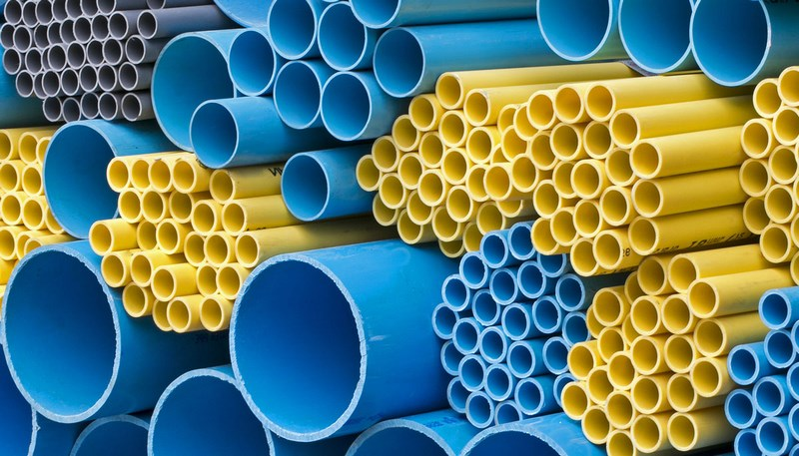
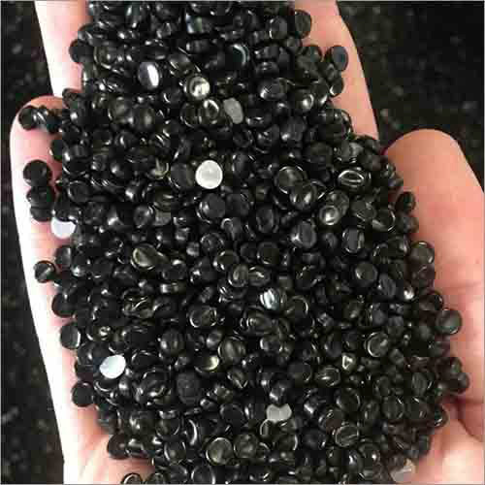
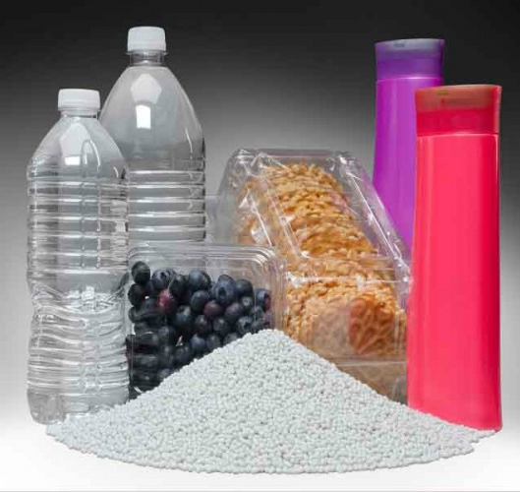
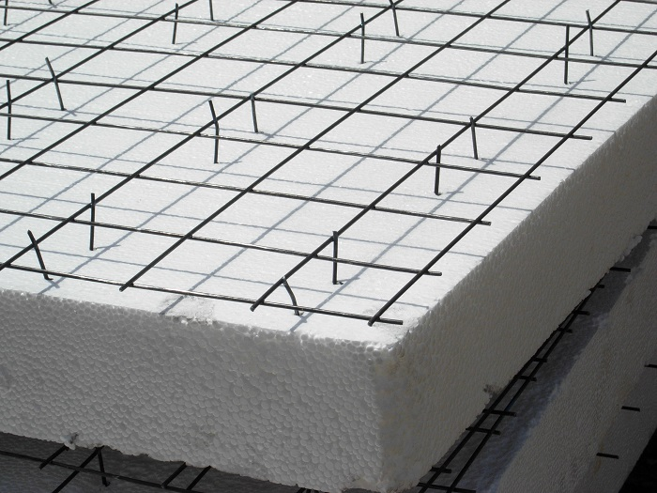
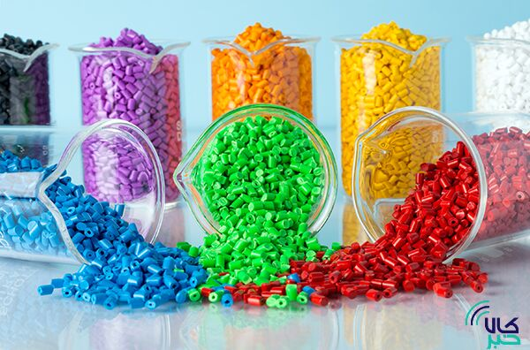
شکل9: پلی‌وینیل‌کلراید
شکل8: پلی اتیلن
شکل7: پلی‌اتیلن ترفتالات
شکل11: پلی‌استایرن
شکل10: پلی‌پروپیلن

Slide 11
4-4- انواع پلیمر
به طور کلی پلیمرها از نظر کاربرد به سه دسته ترموپلاستیک، ترموست و الاستومر تقسیم می‌شوند. در این میان، موادی مانند پشم شیشه وجو دارد که در واقع پلیمر سیلیسی است.
1-4-4- ترموست‌ها (گرماسخت‎ها)
ترموست‌ها پلیمرهایی هستند که در اثر حرارت ذوب نمی‌شوند بلکه سخت می‌شوند و یا می‌سوزند؛ بنابراین نمی‌توان آن‌ها را بازیافت کرد. به دلیل مسایل زیست محیطی تولید آن‌ها در مقایسه با پلاستیک‌ها رو به کاهش است. نمونه‌ای از ترموست‌ها، ملامین است که در تولید ظروف ملامین به کار می‌رود. از ترموست‌ها می‌توان بسیاری از رنگ‌ها، رزین‌ها و چسب‌ها را نام برد.
2-4-4- الاستومتر
به دسته خاصی از پلیمرها اطلاق می‌شود که هنگام اعمال نیرو، از خود مقدار فوق‌العاده زیادی تغییر شکل الاستیک نشان می‌دهند. بسیاری از آنها می‌توانند تا چندین برابر طول اصلی خود کشیده شوند. با از بین رفتن نیروی کششی، تغییر شکل کاملاً بازیابی می‌شود و مواد به سرعت به شکل اولیه خود بازمی‌گردند. به علاوه، این چرخه می‌تواند چندین بار با نتایج یکسان تکرار شود، درست مانند کشش یک کش لاستیکی. در ساخت محصولات زیادی مانند لاستیک اتومبیل، پوشش آب‌بند، برف پاک‌کن، شلنگ‌ها بکار می‌روند.

Slide 12
3-4-4- ترموپلاستیک‌ها (گرمانرم‎ها)
دسته بزرگی از مواد پلیمری ترموپلاستیک‌ها هستند که به صورت ساده‌تر به آن‌ها پلاستیک یا مواد پلاستیک می‌گویند که در صورت حرارت دیدن ذوب می‌شوند و بر اثر سرد شدن مجدد جامد می‌شوند. این ویژگی باعث می‌شود که مواد پلاستیک مانند فلزات قابلیت بازیافت داشته باشند و بنابراین در صورت بازیافت نسبت به دیگر پلیمرها کمتر وارد محیط زیست شوند. پت (پلی‌اتیلن ترفتالات) مصرفی در بتن از این گروه می‎باشد.
5- پلیمر در بتن
مواد مورد نیاز برای تولید بتن در چنین مقادیر عظیمی، از پوسته زمین می‌آیند، بنابراین منابع آن هر ساله کاهش می‌یابد و باعث ایجاد فشارهای اکولوژیکی می‌شود. از سوی دیگر فعالیت‌های انسان بر روی زمین باعث تولید پلاستیک می‌شود. بنابراین ما نیاز به جستجوی مصالح ساختمانی جدید و همچنین روشی برای دفع زباله های پلاستیکی داریم. برای یافتن راه حلی برای مشکلات فوق می‌توان از یکی از آن‌ها برای حل دیگری استفاده کرد.

Slide 13
5-1-1-3-5- کارایی
مقدار اسلامپ بتن حاوی پت، به نسبت آب به سیمان و میزان جایگزینی بستگی دارد. با افزایش در نسبت آب به سیمان و نسبت جابه جایی، اسلامپ افزایش می‎یابد. به طور مثال، برای %۲۰ جایگزینی، اسلامپ به میزان %۲۵ کاهش یافته است (مقدار اسلامپ حدود 58 میلیمتر). با افزایش جایگزینی در حدود 50%، اسلامپ کمی بیشتر نسبت به بتن معمولی می‌باشد.
چنین استنباط می‎شود که سنگدانه‌های پلاستیک نه هیچ آبی از مخلوط بتن جذب می‌کند و نه اضافه می‌کند. این کاهش یا افزایش در مقدار اسلامپ، به علت شکل ذرات پلاستیک است. ذرات پلاستیک دارای لبه‌های تیزی نسبت به سنگدانه‌های طبیعی می‌باشند.
6-1-1-3-5- مقاومت ضربه
باتوجه به آزمایشات انجام شده، مقاومت ضربه نمونه‌های بتنی با جایگزینی ذرات پت در ابتدا افزایش یافته و در ادامه، با افزایش درصد جایگزینی پت، کاهش می‌یابد. به این صورت که جایگزینی ۵ درصد حجم ماسه با ذرات پت در نسبت آب به سیمان ۰/۵۴ موجب افزایش ۲۶/۹ درصدی در مقاومت شده‌است. همچنین جایگزین کردن ۱۵درصد حجم ماسه توسط ذرات پت در بتن کاهش ۱۹/۲درصدی در مقاومت ضربه را در پی داشته است که این میزان کاهش مقدار قابل توجهی در مقاومت ضربه محسوب نمی‌شود.

Slide 14
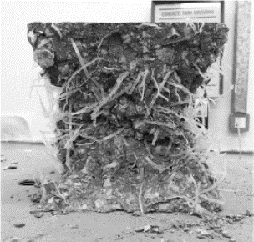
2-1-3-5- الیاف پت
با توجه به مقاومت کششی قابل توجه پلی‌اتیلن ترفتالات یکی از موارد پر استفاده آن در صنعت بتن می تواند استفاده به عنوان الیاف باشد. علاوه بر صرفه اقتصادي بالا و منافع زیست محیطی استفاده از پت به عنوان الیاف در بتن، افزایش شکل پذیري المان‌هاي بتنی و تاخیر در گسترش ترك ها، از منافع استفاده از پت به عنوان الیاف می‎باشد.
شکل16: نمونه مکعبی ساخته شده با الیاف پت پس از شکست
1-2-1-3-5- آزمایش مقاومت فشاری
با افزودن 0/5% الیاف، از نوع پت، مقاومت فشاري کاهش پیدا نکرده است. ولی با افزایش درصد الیاف مقاومت فشاري نسبت به طرح شاهده کاهش چند مگاپاسکال نشان داده است. در مورد مدول الاستیسیته نیز همین امر صادق است و به نظر می رسد افزایش درصد الیاف خصوصیات مکانیکی بتن را به صورت منفی تحت تاثیر قرار می دهد.

Slide 15
3-3-5- بتن خودتراکم
1-3-3-5- مقاوت فشاری
با افزایش درصد PET مقاومت فشاری کاهش می یابد. کاهش مقاومت فشاری بتن خود تراکم حاوی پت را می‌توان با دلایل زیر توجیه نمود:
مدول الاستیسیته PET از خمیر سیمان سخت شده احاطه کننده آن کمتر است. این امر باعث می‌شود هنگامی که مقدار بیشتری از سنگدانه‌ها حذف و پت به جای آن وارد ماتریس بتن شود، تمرکز تنش در نمونه‌های بتنی زیاد شده و در هنگام اعمال بار به بتن، ترک‌های زیادی به سرعت پیرامون خرده های پت تشکیل شوند.
فقدان چسبندگی بین خمیر سیمان و خرده‌های PET در مقایسه با چسبندگی بین خمیر سیمان و سنگدانه‌ها، باعث شده که این ماتریس به طور پیوسته و منسجم در برابر اعمال بار عمل نکرده و تنش‌های وارد شده، بطور یکسان در خمیر سیمان توزیع نگردد.
افزایش درصد جایگزینی پت در بتن موجب تغییر در شکل هندسی مصالح تشکیل دهنده بتن شده و حجم خرده‌های تیز گوشه و پولکی موجود در بتن را افزایش می‌دهد که این امر نیز می‌تواند از دلایل کاهش مقاومت با افزایش درصد PET باشد.

Slide 16
6. نتیجه نهایی از کلیه تحقیقات
نگاه کلی به نتایج به دست آمده در تحقیقات متفاوت:
با استفاده از افزودن ۲۰، ۳۰، ۴۰ و %۵۰ پت به مخلوط بتن، نتایج زیر حاصل شده است:
1. بتن حاوی PET عملکرد قابل ملاحظه ای نسبت به بتن معمولی در هنگام استفاده از نسبت آب به سیمان مشابه دارد. این امکان را برای کار با نسبت آب به سیمان کم و مقاومت بتن مورد نظر فراهم می‎کند.
2. کاهش %۴-۱۰ تراکم با بتن حاوی PETدر مقایسه با بتن معمولی به دست آمد. اگرچه نمی‌توان آن را به عنوان یک بتن سبک وزن طبقه‌بندی کرد، اما با کاهش وزن خود نسبت به بتن معمولی مزیت قابل توجهی دارد.
3. بتن با مقاومت بالا با افزودن PETقابل دستیابی است، به ویژه برای بتن با نسبت عرض کم و مقدار کمی جایگزینی %۲۰ پت و نسبت آب به سیمان 5/۴۲، مقاومت فشاری بالای ۳۰ مگاپاسکال به دست آمد. از آنجایی که این نوع بتن کارایی بالایی دارد می‌تواند برای بتن ساختاری با قابلیت اطمینان مناسب مورداستفاده قرار گیرد.

Slide 17
7. منابع
Záleská, M., Pavlíková, M., Pokorný (2018). Structural, mechanical and hygrothermal properties of lightweight concrete based on the application of waste plastics. Construction and Building Materials.
Wiswamitra, K. A., Dewi, S. M., Choiron, M. A., & Wibowo, A. (2021). Heat resistance of lightweight concrete with plastic aggregate from PET (polyethylene terephthalate)-mineral filler. AIMS Materials Science.
Fadhil, S., & Yaseen, M. (2015). The production of economical precast concrete panels reinforced by waste plastic fibers. American Journal of Civil Engineering and Architecture.
Brian P. Grady .(2021), Waste plastics in asphalt concrete: A review.

Slide 18
حامدی، حمیدرضا. (1394). ارائه مدل خستگی آزمایشگاهی برای مخلوط آسفالتی اصلاح‌شده با ضایعات بطری‌های پلاستیکی (PET) پژوهشنامه حمل و نقل.
زیاری، قاسمی کلیجی و باباگلی (1395). ارزیابی خصوصیات عملکردی مخلوط آسفالتی اصلاح شده با ضایعات بطری های پلاستیکی (PET) مهندسی زیرساخت های حمل و نقل.
شفابخش، کباری قطبی و احمدی (1397). بررسی اثر الیاف بازیافتی از جنس پلی اتیلن ترافتالات بر خواص مکانیکی بتن. مهندسی عمران (فنی و مهندسی مدرس).
طوفانی، اصفهانی، زمانی. (1400). بررسی رفتار مکانیکی بتن ساخته شده با الیاف بازیافتی پت برای کاربردهای سازه‌ای. تحقیقات بتن.
آخوندی، رامشت، پور رستم، گلصورت پهلویانی (1400). ارائه یک روش جدید برای تولید بتن دوست‌دار محیط زیست با استفاده از خرده پلاستیک ضایعاتی (PET) و دوده سیلیسی و بررسی مشخصات مکانیکی و دوام آن در روسازی بتنی غلتکی. نشریه مهندسی عمران امیرکبیر.
شربتدا، نورباران (1398). بهبود خواص مکانیکی و سازه ای بتن ها با جایگزینی بطری های پت بازیافتی به عنوان ریزدانه. مهندسی عمران (دانشکده مهندسی).
نعیم عباس زاده، سید طاها طباطبایی (1394) بررسی آزمایشگاهی تاثیر ذرات پلی اتلین ترفتالات بر مقاومت و جذب آب در بتن.
رنجبر کبوترخانی، و حمیدیان (1397)، بررسی مقاومت بتن ساخته شده با ضایعات پلاستیک بدون استفاده ازآب و سیمان.

